Slide 1
Nama : Arbai
Nim : 223220066
Responsi 12
Multiple search

Slide 2
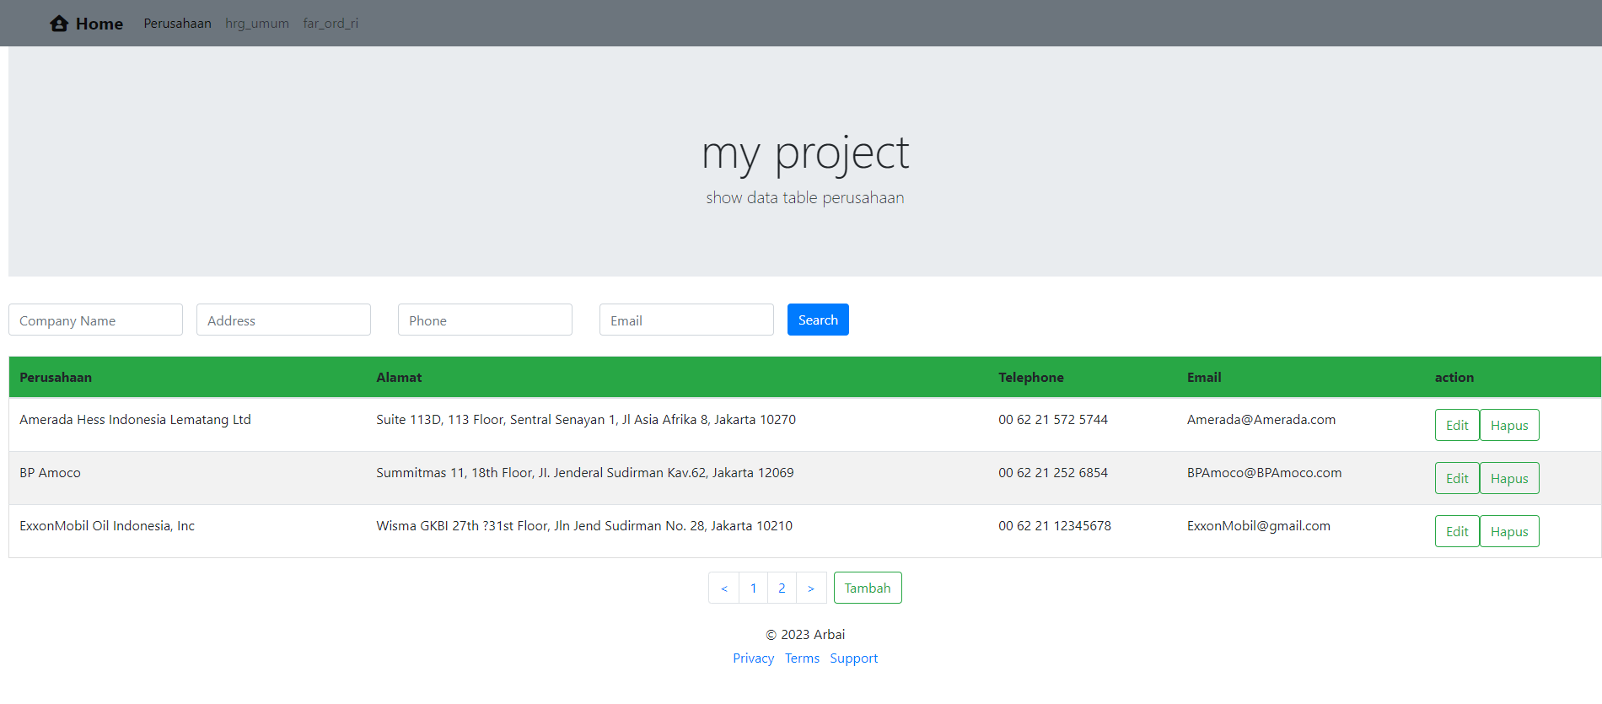

Slide 3
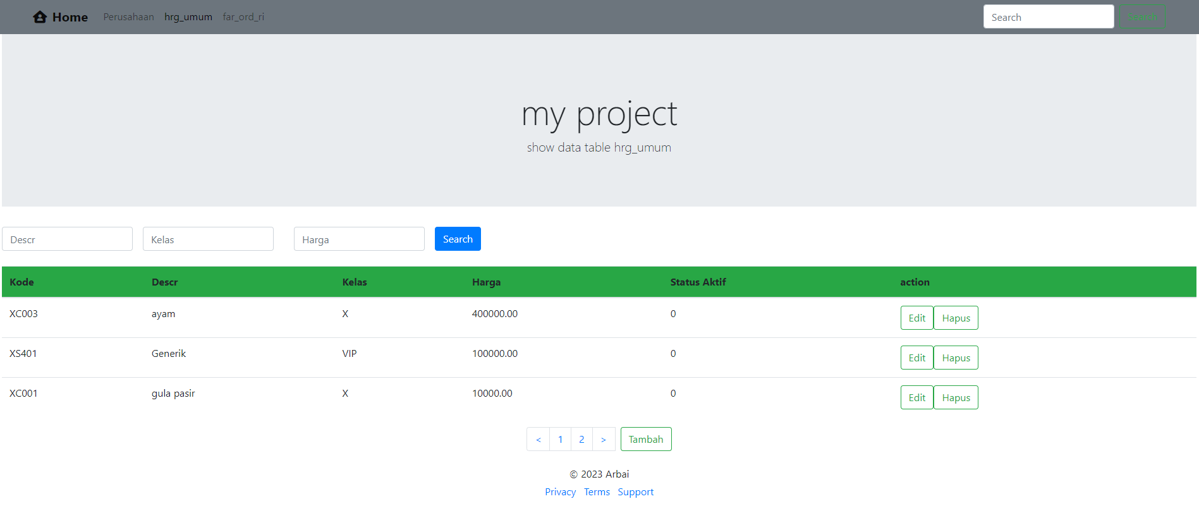

Slide 4
